Slide 1


SOSIOLOGI
Untuk SMA/MA Kelas XI Semester 1
Peminatan
Ilmu-Ilmu Sosial
Penulis:
Fitria Wijayanti
Farida Rahmawati
Hanif Irawan

Slide 2

Daftar Isi
BAB I
Kelompok Sosial
BAB II
Permasalahan Sosial dalam Masyarakat
BAB III
Perbedaan, Kesetaraan, dan Harmoni Sosial

Slide 3
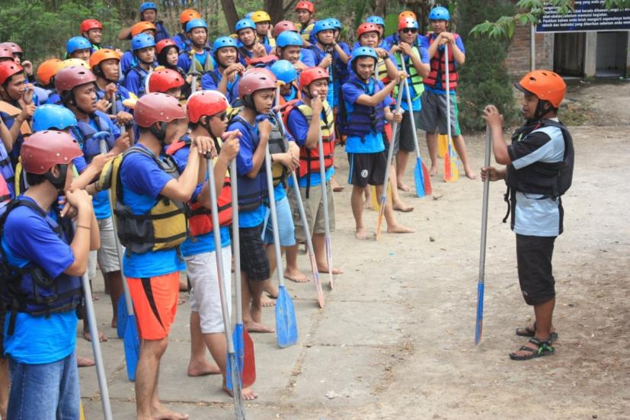

BAB I
Kelompok Sosial
Mengapa sekumpulan orang pada gambar di atas disebut sebagai kelompok sosial?
Kemukakan pendapat Anda!

Slide 4
Tujuan Pembelajaran:
Setelah membaca materi, peserta didik mampu mendeskripsikan kelompok sosial dan fungsinya dalam masyarakat secara tepat.
Setelah menganalisis tentang pembentukan kelompok sosial, peserta didik mampu menjelaskan penyebab, tahapan, dan faktor-faktor yang memengaruhi terbentuknya kelompok sosial secara tepat.
Setelah berdiskusi, peserta didik mampu mengidentifikasi ragam kelompok sosial, partikularisme, dan eksklusivisme kelompok. Secara tepat
Setelah melakukan pengamatan, peserta didik mampu memahami tentang realitas kelompok sosial dalam kehidupan sehari-hari menggunakan tinjauan sosiologi secara tepat.
A. Konsep Dasar Kelompok Sosial
B. Pembentukan Kelompok Sosial
C. Ragam Kelompok Sosial serta Partikularisme dan Eksklusivisme Kelompok

Slide 5
A. Konsep Dasar Kelompok Sosial
1. Pengertian dan Ciri-Ciri Kelompok Sosial
2. Fungsi Kelompok Sosial
3. Kelompok Sosial dalam Pendekatan Sosiologi

Slide 6
1. Pengertian dan Ciri-Ciri Kelompok Sosial
Apakah yang dimaksud kelompok sosial?
Apa saja ciri-cirinya?
Coba diskusikan dengan teman Anda!

Slide 7
2. Fungsi Kelompok Sosial
Bagi Individu
Sarana pendidikan
Sarana menjalin hubungan sosial
Bagi Masyarakat
Pembentuk struktur sosial dalam masyarakat
Pembentuk nilai dan norma masyarakat
Sarana pemecahan masalah (problem solving)
Pengawasan sosial

Slide 8
3. Kelompok Sosial dalam Pendekatan Sosiologi
Kelompok sosial merupakan bagian dari dalam masyarakat.
Setiap angggota masyarakat terkait dan berhubungan dengan kelompok-kelompok sosial.
Melalui kelompok sosial setiap individu melakukan social experiences.

Slide 9
B. Pembentukan Kelompok Sosial
1. Latar Belakang Terbentuknya Kelompok Sosial
2. Faktor-Faktor yang Perlu Diperhatikan dalam Pembentukan Kelompok Sosial
3. Tahap Pembentukan Kelompok Sosial

Slide 10
1. Latar Belakang Terbentuknya Kelompok Sosial
Hasrat untuk meneruskan keturunan
Pengalaman praktis, intelektual, dan emosional
Ikatan darah atau keturunan
Kesamaan ciri fisik
Kesamaan daerah
Kesamaan kepentingan
Keinginan untuk meningkatkan efisiensi dan efektivitas kerja
Dorongan untuk mempertahankan hidup

Slide 11
2. Faktor-Faktor yang Perlu Diperhatikan dalam Pembentukan Kelompok Sosial
Persepsi
Tujuan
Motivasi
Interaksi
Organisasi
Independensi

Slide 12
3. Tahap Pembentukan Kelompok Sosial
Tahap Pembentukan (Forming)
Tahap Menghadapi Konflik (Storming)
Tahap Pembentukan Struktur (Norming)
Tahap Produktivitas (Performing)
Tahap Pembubaran (Adjourning)

Slide 13
C. Ragam Kelompok Sosial serta Partikularisme dan Eksklusivisme Kelompok dalam Masyarakat
1. Ragam Kelompok Sosial
2. Universalisme, Partikularisme, dan Eksklusivisme Kelompok

Slide 14
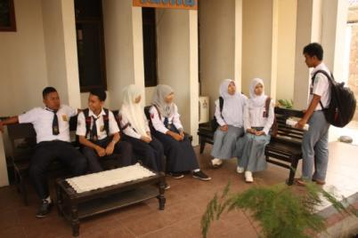
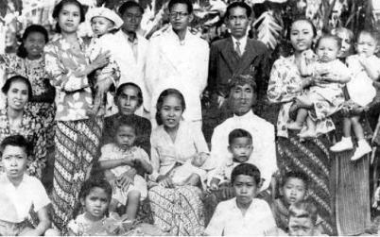
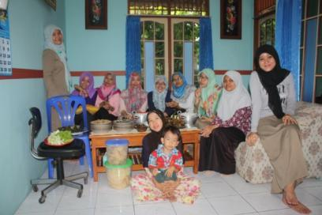
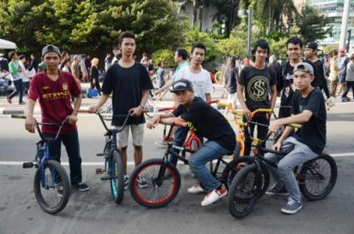
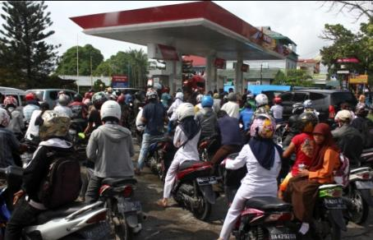
Coba sebutkan contoh kelompok sosial yang pernah Anda temui di lingkungan sekitar!
Diskusikan dengan teman sebangku Anda!

Slide 15
1. Ragam Kelompok Sosial dan Perilaku Kolektif
Kelompok Sosial
Kelompok Primer dan sekunder
Kelompok formal dan informal
Kelompok referensi dan membership
Kelompok in-group dan out-group
Kelompok okupasional dan volunter
Kelompok gemeinschaft dan gessellschaft
Perilaku Kolektif
Kerumunan
Publik
Kelompok Sosial Berdasarkan Tujuannya
Kelompok percakapan
Kelompok rekreasi
Kelompok keterampilan
Kelompok pendidikan
Kelompok sosialisasi
Kelompok mandiri
Kelompok pemecah masalah
Kelompok penyembuhan
Kelompok keagamaan

Slide 16
Kelompok Primer dan Sekunder
Apa saja ciri-ciri kelompok primer?
Apa saja ciri-ciri kelompok sekunder?

Slide 17
Kelompok Formal dan Informal
Mengapa institusi pendidikan seperti sekolah dapat disebut kelompok formal?
Mengapa hubungan persahabatan antara beberapa orang dapat disebut kelompok informal?

Slide 18
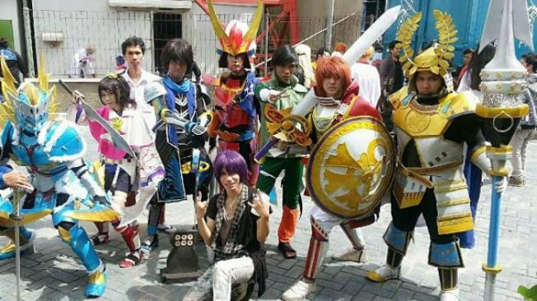
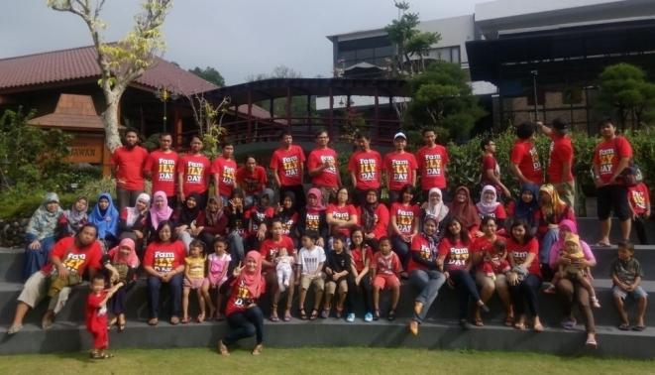
Kelompok Referensi dan Membership
Sumber: http://banjarmasin.tribunnews.com/2017/02/15/komunitas-hachi-banjarmasin-ini-sudah-miliki-100-kostum-anime-jepang
Kelompok referensi merupakan sekelompok orang yang secara nyata memengaruhi perilaku baik secara langsung maupun tidak langsung.
Kelompok membership merupakan kelompok yang secara fisik menjadi anggota kelompok. Bukti keanggotaan biasanya ditunjukkan dengan kartu anggota secara resmi.

Slide 19
Kelompok in-group dan out-group
Out-group
In-group
In-group dilandasi oleh faktor simpati dan kedekatan secara pribadi dengan anggota kelompok lainnya.
Out-group ditandai dengan rasa antagonisme atau antipati terhadap kelompok lain.

Slide 20
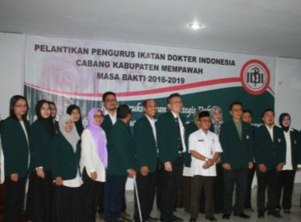
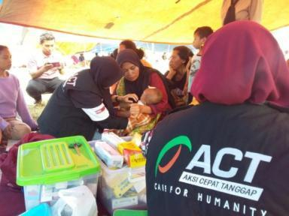
Kelompok Okupasional dan Volunter
Identik dengan kelompok profesi
Kelompok Okupasional
Sekumpulan individu yang memiliki keahlian tertentu
Memiliki etika profesi atau kode etik profesi
Sumber: https://tinyurl.com/y5zl5g44
Terbentuk atas dasar kepentingan yang sama
Kelompok Volunter
Banyak bergerak di bidang sosial kemanusiaan (relawan)
Memenuhi kepentingan anggotanya tanpa mengganggu masyarakat umum
Sumber: https://tinyurl.com/y6ymq729

Slide 21
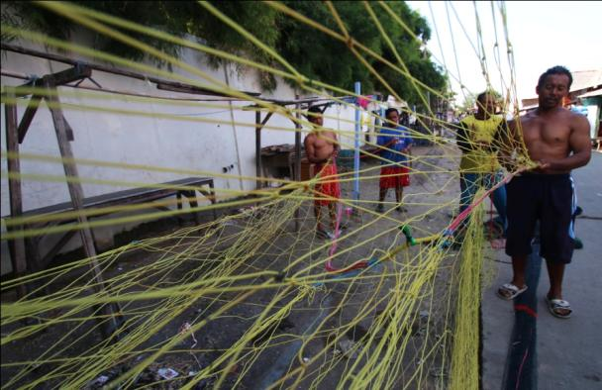
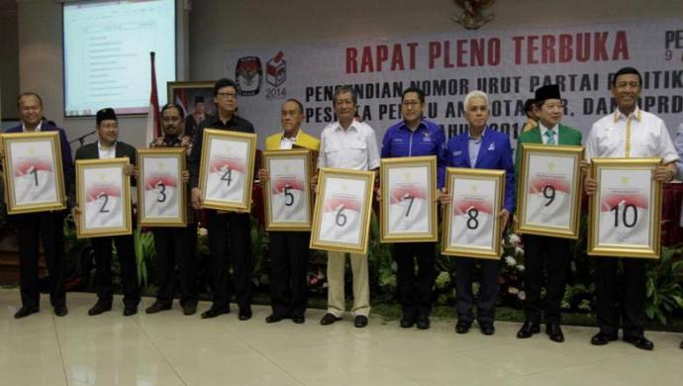
Kelompok Gemeinschaft dan Gessellschaft
Sumber: http://beritadaerah.co.id/2015/04/08/nelayan-memperbaiki-jaring-3/
Sumber: https://nasional.kompas.com/read/2013/07/27/1705281/Partai.Politik.Terus.Berbenah
Gemeinschaft
Gessellschaft
Hubungan batin murni, alami, dan kekal
Rasa pengertian (understanding) dan kemauan bersama (common will)
Identik dengan masyarakat desa
Kehidupan bersama dengan masa berlangsung cenderung singkat
Pola pikir terbuka dan memiliki spesialisasi tinggi
Identik dengan masyarakat kota

Slide 22
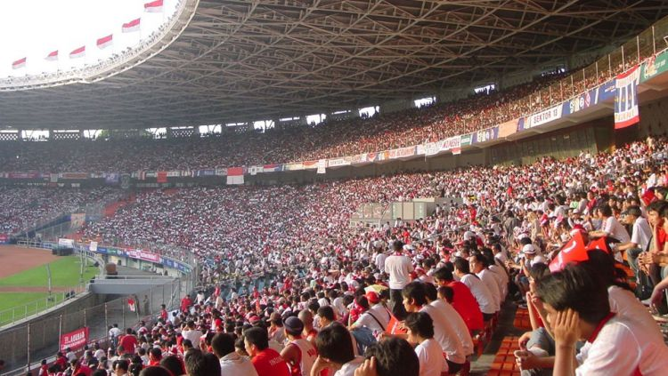
Perilaku Kolektif
Kerumunan
Kerumunan yang berartikulasi dengan struktur sosial
Kerumunan yang bersifat sementara (casual crowds)
Kerumunan yang berlawanan dengan norma hukum (lawless crowds)
Sumber: https://www.indosport.com/sepakbola/20150726/3-program-pembenahan-sepakbola-kemenpora-bagi-penonton

Slide 23
Publik
Individu-individu yang menjalin interaksi melalui media/alat komunikasi atau pesan berantai
Kelompok vested interest
Kelompok new comer
Kelompok pasif

Slide 24
Kelompok Sosial Berdasarkan Tujuannya
Kelompok percakapan sosial
Kelompok rekreasi
Kelompok keterampilan
Kelompok pendidikan
Kelompok pemecah masalah dan pembuat keputusan
Kelompok mandiri
Kelompok sosialisasi
Kelompok penyembuhan
Kelompok keagamaan

Slide 25
2. Universalisme, Partikularisme, dan Eksklusivisme Kelompok
Talcott Parsons
Universalisme
Partikularisme
Eksklusivisme
Kembali

Slide 26
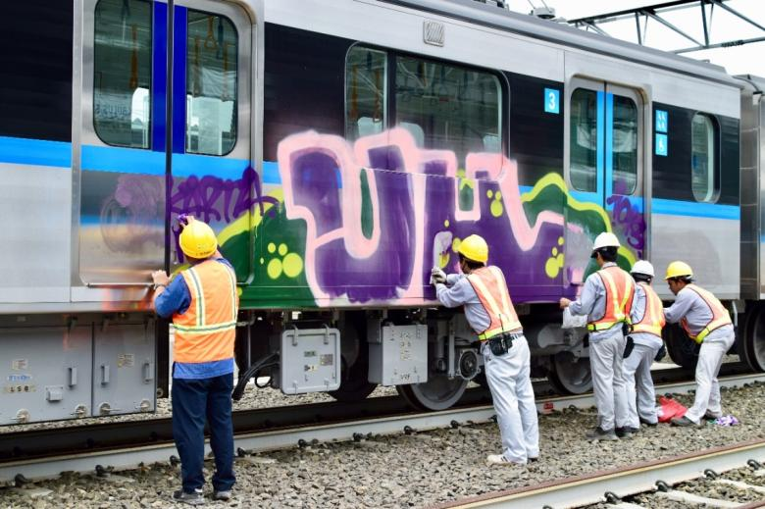

BAB II
Permasalahan Sosial dalam Masyarakat
Kegiatan vandalisme seperti yang tampak pada gambar sering dianggap sebagai masalah sosial. Mengapa demikian? Kemukakan pendapat Anda!
Sumber gambar: https://www.jakartamrt.co.id/2018/09/21/pt-mrt-jakarta-sayangkan-aksi-vandalisme-terhadap-kereta-mrt-jakarta/

Slide 27
Tujuan Pembelajaran:
Setelah melakukan pengamatan di lingkungan sekitar, peserta didik mampu mengidentifikasi keberadaan permasalahan sosial dalam masyarakat.
Setelah mengidentifikasi keberadaan masalah sosial, peserta didik mampu menganalisis sumber-sumber penyebab terjadinya permasalahan sosial dalam masyarakat.
Setelah melakukan studi kasus tentang permasalahan sosial, peserta didik mampu menganalisis ragam permasalahan sosial dan dampaknya bagi masyarakat.
Setelah berdiskusi, peserta didik mampu menganalisis terjadinya kecenderungan eksklusi sosial dalam masyarakat.
Setelah melakukan kegiatan ilmiah, peserta didik mampu mencegah serta mengatasi permasalahan sosial dalam menggunakan sudut pandang dan pendekatan sosiologis.
A. Identifikasi dan Pencarian Permasalahan Sosial
B. Ragam Permasalahan Sosial dan Dampaknya bagi Masyarakat
C. Penanganan Permasalahan Sosial dalam Masyarakat

Slide 28
A. Identifikasi dan Pencarian Permasalahan Sosial
1. Definisi Permasalahan Sosial
2. Ukuran-Ukuran Sosiologis terhadap Permasalahan Sosial
3. Klasifikasi Permasalahan Sosial Berdasarkan Sumber-sumbernya
4. Partikularisme Kelompok dan Dilema Pembentukan Kepentingan Umum

Slide 29
1. Definisi Permasalahan Sosial
Menurut Anda, apa yang dimaksud dengan permasalahan sosial?
Permasalahan sosial merupakan ilmu yang mempelajari hubungan atau interaksi sosial manusia dalam masyarakat, proses sosial, struktur sosial, dan perubahan sosial dalam masyarakat.

Slide 30
2. Ukuran-Ukuran Sosiologis terhadap Permasalahan Sosial
Terdapat kriteria utama
Terdapat sumber-sumber masalah sosial
Terdapat pihak -pihak penentu terjadinya permasalahan sosial
Terdapat manifest social problems dan latent social problems
Terdapat perhatian masyarakat terhadap permasalahan sosial

Slide 31
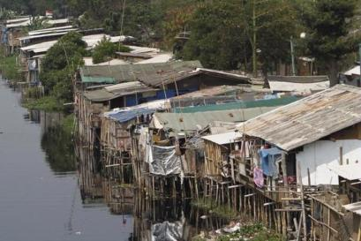
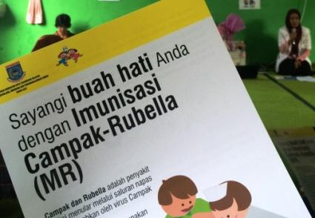


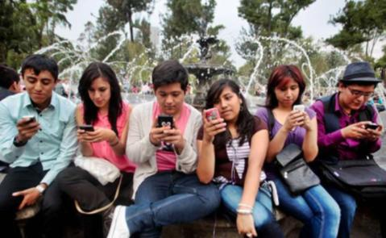
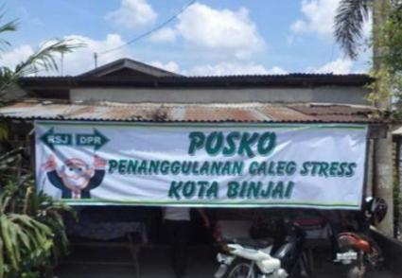
3. Klasifikasi Permasalahan Sosial Berdasarkan Sumber-sumbernya
Ekonomis
Biologis
Psikologis
Kebudayaan
Sumber gambar: https://tinyurl.com/y4h2ct3e, https://tinyurl.com/y4dpkvtn, https://tinyurl.com/y37uzkap, https://tinyurl.com/yx9x9weh

Slide 32
4. Partikularisme Kelompok dan Dilema Pembentukan Kepentingan Umum
PARTIKULARISME KELOMPOK
terbentuk karena
pengertian
Suatu kelompok lebih mengutamakan kepentingan kelompoknya daripada kepentingan umum
dampak
Paham mengutamakan kepentingan kelompok sendiri
Menyebabkan disintegrasi, primordialisme, egoisitas kelompok, dan terabaikannya kepentingan publik

Slide 33
B. Ragam Permasalahan Sosial dan Dampaknya bagi Masyarakat
1. Ragam Permasalahan Sosial
2. Dampak Permasalahan Sosial bagi Masyarakat

Slide 34




1. Ragam Permasalahan Sosial
Ragam permasalahan sosial sebagai berikut.
Kemiskinan
Kriminalitas
Korupsi
Kesenjangan sosial
Konflik sosial
Disorganisasi keluarga
Masalah lingkungan hidup
Permasalahan pelanggaran nilai
Sumber gambar : https://tinyurl.com/y32spfy7, https://tinyurl.com/y2ej9d3l, https://tinyurl.com/y5np9x6d, https://tinyurl.com/y42e4m4v

Slide 35



Ragam masalah sosial akibat pelanggaran nilai dan norma
Prostitusi
Delinkuensi anak
Alkoholisme
Penyimpangan seksual
Sumber gambar : https://tinyurl.com/y42e4m4v,, https://tinyurl.com/y3ocy4zb, https://tinyurl.com/y538yj23,

Slide 36
Perhatikan video berikut. Selanjutnya analisislah jenis masalah sosial yang ditimbulkan. Selain itu, berikan pendapat Anda terkait masalah berikut.
KLIK DI SINI

Slide 37
2. Dampak Permasalahan Sosial bagi Masyarakat
Peningkatan angka kriminalitas
Terjadi disorganisasi sosial
Terjadi keresahan dalam masyarakat
Terjadi peningkatan kesenjangan sosial
Peningkatan angka pengangguran

Slide 38
C. Penanganan Permasalahan Sosial dalam Masyarakat
1. Upaya Preventif
2. Upaya Rehabilitasi
3. Upaya Represif
4. Upaya Persuasif
5. Upaya Koersif
6. Upaya Gabungan

Slide 39
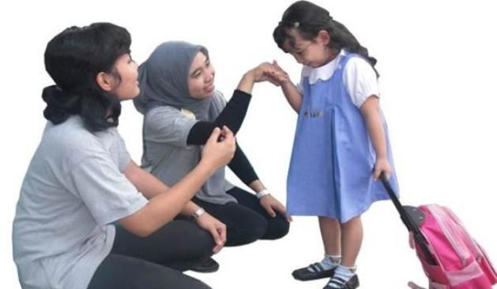
1. Upaya Preventif
Pencegahan dan antisipasi
FOKUS
Menanamkan ajaran agama
Menerapkan etika sosial
Perencanaan sosial
Upaya yang dapat dilakukan
Sumber gambar: https://tinyurl.com/yyvrv366

Slide 40

2. Upaya Rehabilitasi
Perbaikan kondisi dari yang tidak diharapkan menjadi kondisi sesuai harapan
FOKUS
Secara emergency
Secara sustainability
Upaya yang dapat dilakukan
Sumber gambar: https://tinyurl.com/y2q7j685

Slide 41
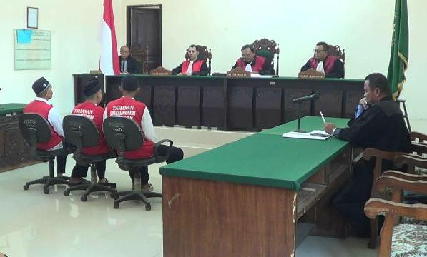
3. Upaya Represif
Menegakkan hukum atau memberi sanksi kepada individu yang melanggar tata aturan
FOKUS
Pemberian sanksi
Menjatuhkan hukuman
Upaya yang dapat dilakukan
Sumber gambar: https://tinyurl.com/yxb3n8uu

Slide 42

4. Upaya Persuasif
Menangani masalah sosial tanpa kekerasan melalui saran, ajakan, dan bimbingan
FOKUS
Memberikan imbauan, saran, dan ajakan baik secara lisan maupun tertulis
Memberikan bimbingan mengenai perilaku yang baik melalui orang tua
Upaya yang dapat dilakukan
Sumber gambar: https://tinyurl.com/y3t3rn8c

Slide 43

5. Upaya Koersif
Mengendalikan permasalahan sosial dengan cara kekerasan atau paksaan
FOKUS
Melalui kompulsi
Melalui pervasi
Upaya yang dapat dilakukan
Sumber gambar: https://tinyurl.com/yykwwvd8

Slide 44
6. Upaya Gabungan
Memadukan upaya preventif dan represif dalam mengatasi permasalahan sosial
Prefentif
Gabungan
Represif
FOKUS
Terlebih dahulu mencegah munculnya permasalahan sosial
Dilanjutkan mengatasi permasalahan yang telah terjadi dalam masyarakat
Upaya yang dapat dilakukan
Kembali

Slide 45

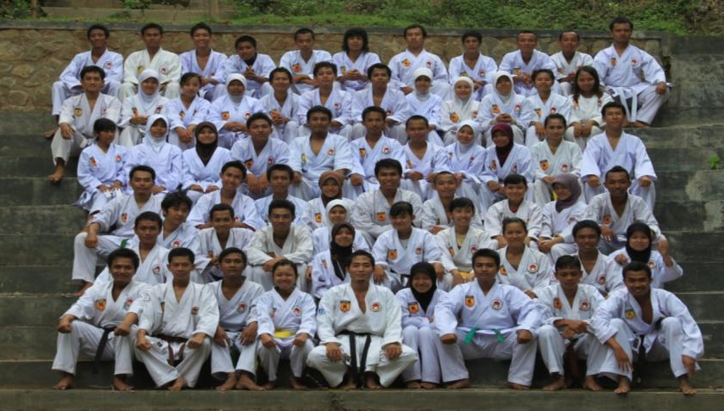

BAB III
Perbedaan Kesetaraan dan Harmoni Sosial
Apakah sekelompok individu pada gambar dapat disebut sebagai kelompok sosial? Kemukakan pendapat Anda!

Slide 46
Tujuan Pembelajaran:
Setelah mengamati perbedaan sosial di lingkungan sekitar, peserta didik mampu mengklasifikasikan perbedaan sosial secara vertikal dan horizontal dalam masyarakat.
Setelah menganalisis artikel dari surat kabar atau internet, peserta didik mampu mengembangkan prinsip kesetaraan dalam menyikapi berbagai perbedaan sosial dalam masyarakat.
Setelah melakukan wawancara terkait upaya menciptakan harmoni sosial, peserta didik mampu menganalisis strategi yang tepat untuk menciptakan harmoni sosial dalam masyarakat melalui prinsip-prinsip kesetaraan.
A. Perbedaan Sosial dan Partikularisme Kelompok
B. Prinsip-Prinsip Kesetaraan
C. Harmoni Sosial

Slide 47
A. Perbedaan Sosial dan Partikularisme Kelompok
1. Perbedaan Sosial dalam Masyarakat
2. Munculnya Partikularisme Kelompok akibat Perbedaan Sosial

Slide 48
1. Perbedaan Sosial dalam Masyarakat
Perbedaan Sosial
Diferensiasi Sosial
Stratifikasi Sosial

Slide 49
Diferensiasi Sosial
Menurut Anda, apa yang dimaksud dengan diferensiasi sosial?
Diferensiasi sosial merupakan klasifikasi terhadap perbedaan-perbedaan atau penggolongan masyarakat secara horizontal/mendatar/sejajar.

Slide 50
Ragam Diferensiasi Sosial
Diferensiasi Sosial
Ras
Suku bangsa
Jenis kelamin dan gender
Mata pencaha-rian
Agama

Slide 51
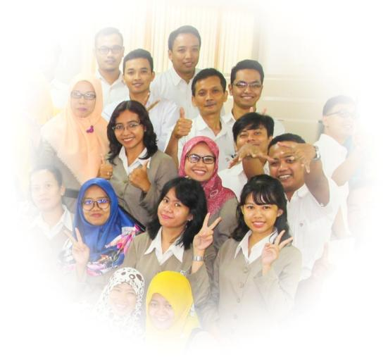
Diferensiasi Berdasarkan Ras
Ras merupakan pengelompokan manusia berdasarkan ciri fisik.
Mengapa keberagaman ras dikategorikan sebagai diferensiasi sosial?

Slide 52
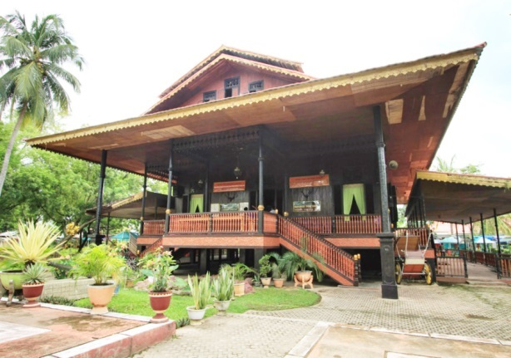
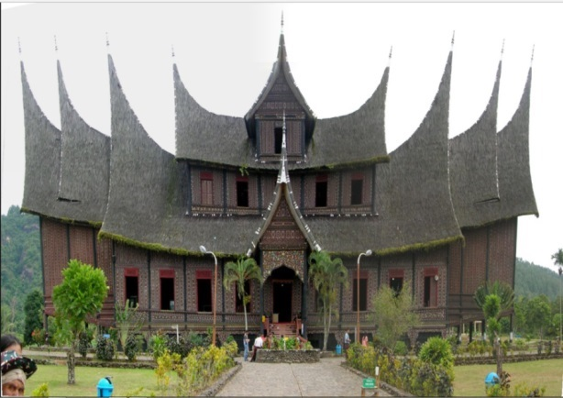
Diferensiasi Berdasarkan Suku Bangsa
Indonesia memiliki lebih dari 1.340 suku bangsa dan semuanya memiliki ciri khas masing-masing. Berdasarkan gambar, tahukah Anda rumah adat tersebut berasal dari suku mana?

Slide 53

Diferensiasi Berdasarkan Jenis Kelamin dan gender
Secara kodrati, laki-laki dan perempuan memiliki perbedaan. Meksipun demikian, perbedaan tersebut tidak menempatkan salah satu pihak lebih unggul karena saling melengkapi.
Dilihat secara gender, laki-laki dan perempuan dapat menjalankan peran atau status yang sama sehingga kedudukan antara laki-laki dan perempuan sederajat.

Slide 54
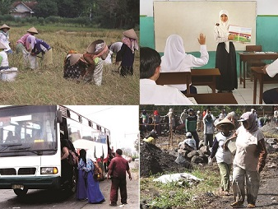

Diferensiasi Berdasarkan Mata Pencaharian
Apabila dicermati, masyarakat di sekitar kita memiliki keberagaman profesi atau mata pencaharian seperti yang tampak pada gambar.
Tiap -tiap mata pencaharian bersifat setara, antara satu mata pencaharian dan mata pencaharian lain tidak dapat dibandingkan untuk menentukan baik atau buruk suatu pekerjaan.

Slide 55
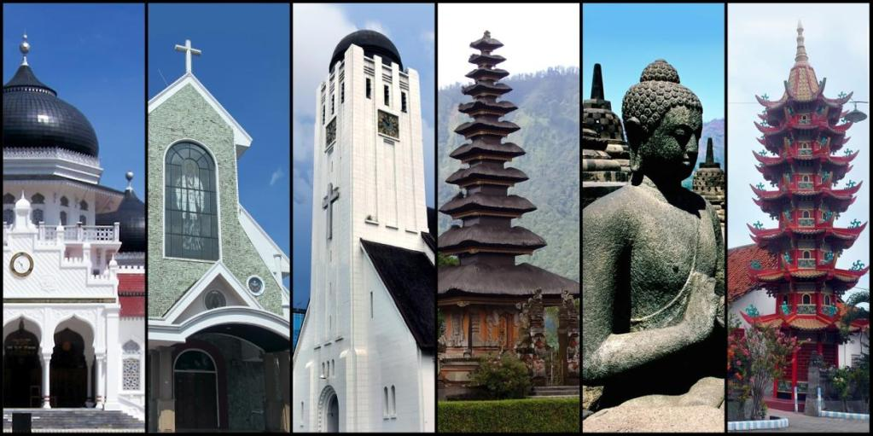
Diferensiasi Berdasarkan Agama
Meskipun setiap agama dan kepercayaan memiliki perbedaan seperti konsep keimanan, sistem peribadatan, upacara keagamaan, hingga kitab suci yang dijadikan sumber ajaran, kedudukan tiap-tiap agama bersifat sederajat.

Slide 56
Stratifikasi Sosial
Menurut Anda, apa yang dimaksud dengan stratifikasi sosial?
Stratifikasi sosial merupakan klasifikasi terhadap perbedaan-perbedaan atau penggolongan masyarakat secara bertingkat sehingga menyebabkan adanya kelas sosial.

Slide 57
Dasar Stratifikasi Sosial
Dasar Stratifikasi Sosial
Kekayaan
Kekuasaan
Kehormatan
Keturunan
Pendidikan dan ilmu pengetahuan

Slide 58
Sifat Stratifikasi Sosial
Stratifikasi Sosial Terbuka (openend social stratification)
Memberikan kesempatan anggota masyarakat untuk berpindah lapisan sosial naik atau turun.

Slide 59
  Stratifikasi Sosial Tertutup (closed social stratification)
Tidak memberi kesempatan anggota masyarakat untuk leluasa berpindah lapisan sosial.

Slide 60
Stratifikasi Sosial Campuran
Membatasi perpindahan lapisan pada bidang tertentu, namun membiarkan terjadi perpindahan lapisan pada bidang yang lain.

Slide 61
2. Munculnya Partikularisme Kelompok Akibat Perbedaan Sosial
Apa itu partikularisme kelompok?
Sikap/paham yang mementingkan diri sendiri
Tidak sejalan dengan nilai dan norma sosial karena memilih menerapkan kriteria sendiri dalam bertindak.
Paham yang menonjolkan subjektivitas dan egoisitas

Slide 62
Contoh Sikap Partikularisme Kelompok Akibat Perbedaan Sosial
Primordialisme
Mengutamakan kepentingan kelompok sendiri
Etnosentrisme
Memandang budaya miliknya lebih baik daripada budaya masyarakat lain
Chauvinisme
Mengagungkan bangsa/negara sendiri dan memandang rendah bangsa/negara lain

Slide 63
Contoh Sikap Partikularisme Kelompok Akibat Perbedaan Sosial
Nepotisme
Paham yang mengutamakan kepentingan kerabat/keluarga sendiri
Separatisme
Paham yang bertujuan memisahkan diri dari daerah tempat tinggalnya
Rasisme
Paham yang menganggap rendah perbedaan ciri fisik kelompok tertentu

Slide 64
B. Prinsip Kesetaraan Guna Mencapai Kepentingan Umum
1. Prinsip Kesetaraan
2. Bentuk-Bentuk Kesetaraan

Slide 65
1. Prinsip Kesetaraan
APA YANG DIMAKSUD PRINSIP KESETARAAN?
Kesetaraan atau kesederajatan dapat diartikan sebagai perlakuan yang kurang lebih sama dan memberikan hak-hak yang kurang lebih sama.
KESETARAAN MENCAKUP
Kesetaraan berbicara mengenai cara pandang keberagaman budaya.
Kesetaraan berbicara mengenai perilaku menghadapi perbedaan sosial dan budaya.

Slide 66
2. Bentuk-Bentuk Kesetaraan
Bentuk-Bentuk
Kesetaraan
Kesetaraan hak sebagai warga negara
Kesetaraan kewajiban sebagai warga negara
Kesetaraan hak sekaligus kewajiban sebagai warga negara
Kesetaraan gender
Kesetaraan ras
Kesetaraan suku bangsa
Kesetaraan agama

Slide 67
Kesetaraan Hak sebagai Warga Negara
Bidang Ekonomi
Kesetaraan di bidang ekonomi sesuai isi pasal 33 ayat (1-5) UUD NRI Tahun 1945.
Secara implisit pasal tersebut menggambarkan persamaan hak warga negara untuk mendapatkan kehidupan yang layak.
Bidang Sosial Budaya
Hak mendapatkan pekerjaan dan penghidupan yang layak.
Hak memeluk agama dan menjalankan ibadah sesuai kepercayaan.
Bidang Politik
Hak untuk menyampaikan aspirasi atau pendapat.
Hak untuk menciptakan kestabilan di bidang politik.
Hak mendapatkan pendidikan.
Hak kebebasan masyarakat dalam memelihara (melestarikan) dan mengembangkan nilai-nilai budaya.
Hak atas kesejahteraan sosial.

Slide 68
Kesetaraan Kewajiban sebagai Warga Negara Indonesia
Di Bidang Ekonomi
Di Bidang Hukum
Di Bidang Sosial
Warga negara memiliki kewajiban berperan serta dalam pembangunan. Misalnya, membayar pajak sesuai ketentuan yang telah ditetapkan pemerintah.
Warga negara memiliki kewajiban menjunjung tinggi hukum yang berlaku.
Warga negara memiliki kewajiban mengikuti pendidikan dasar selama dua belas tahun.

Slide 69
Kesetaraan Hak sekaligus Kewajiban sebagai Warga Negara
Bidang Pertahanan dan Keamanan
Setiap warga berhak dan wajib ikut serta dalam usaha pertahanan dan keamanan negara dari segala bentuk ancaman, baik dari dalam negeri maupun luar negeri.
Bidang Bela Negara
Setiap warga negara berhak da wajib ikut serta dalam upaya pembelaan negara.
Bidang Politik dan Hukum
Setiap warga negara wajib menjunjung tinggi hukum dan pemerintahan tanpa pengecualian.

Slide 70

Kesetaraan Gender
Kesetaraan gender menunjukkan laki-laki dan perempuan memiliki kesempatan sama untuk memperoleh status atau kedudukan sesuai keahlian atau kemampuan.
Sumber: https://tinyurl.com/yyjv6myy

Slide 71
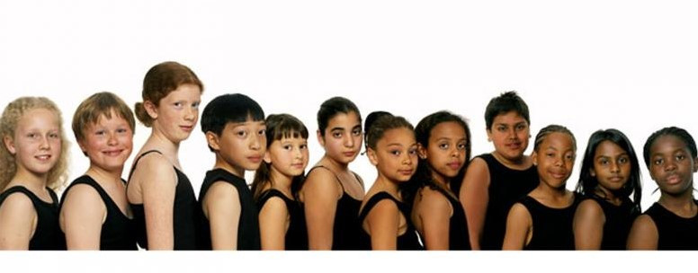
Kesetaraan Ras
Kesetaraan ras mempunyai arti bahwa semua ras memiliki kedudukan sama. Kedudukan seseorang atau kelompok tidak dapat diukur berdasarkan ras atau ciri fisik.
Sumber gambar : https://tinyurl.com/y5gbfb2d

Slide 72
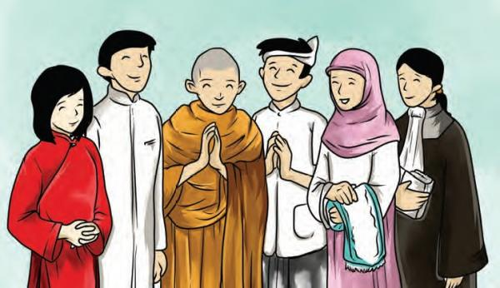
Kesetaraan Agama
Negara telah menetapkan aturan untuk memandang semua agama di Indonesia dalam satu derajat. Artinya, antaragama tidak ada yang berkedudukan tinggi ataupun paling benar. Tiap-tiap warga negara berhak memeluk dan menjalankan ibadah sesuai keyakinan masing-masing
Sumber gambar: https://tinyurl.com/y3b2reyf

Slide 73
C. Harmoni Sosial
1. Mengenal Berbagai Perbedaan Sosial Antarkelompok dalam Masyarakat
2. Relasi Sosial Antarkelompok dalam Masyarakat
3. Upaya menciptakan Harmoni Sosial dalam Masyarakat

Slide 74
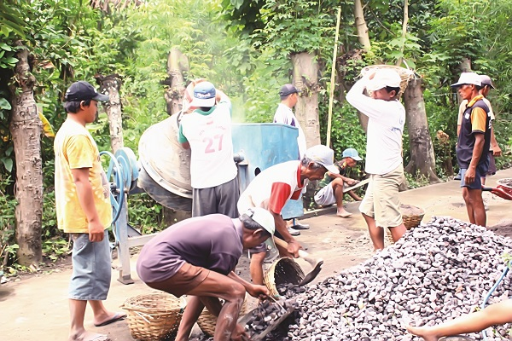
1. Mengenal Berbagai Perbedaan Sosial Antarkelompok dalam Masyarakat
Berbagai perbedaan sosial antarkelompok antara lain:
Perbedaan pendirian dan keyakinan
Perbedaan latar belakang kebudayaan
Perbedaan kepentingan
Perbedaan status sosial

Slide 75
Perhatikan video berikut. Selanjutnya, berikan analisis Anda terkait jenis kesetaraan yang tampak pada video.
KLIK DI SINI

Slide 76
2. Relasi Sosial Antarkelompok dalam Masyarakat
Asimilasi
Akulturasi
Interseksi
Konsolidasi
Dominasi
Difusi

Slide 77
3. Upaya Menciptakan Harmoni Sosial dalam Masyarakat
Mewujudkan toleransi dan menghargai perbedaan
Menanamkan pendidikan multikultural
Mengembangkan nasionalisme dan patriotisme
Mengembangkan upaya akomodatif
Mengembangkan sikap demokratis dan antidiskriminasi
Mewujudkan integrasi sosial

Slide 78
Terima Kasih

